Slide 1
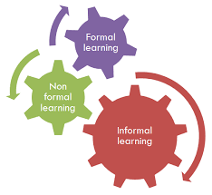
- Τυπική - Μη τυπική - Άτυπη μάθηση

Slide 2
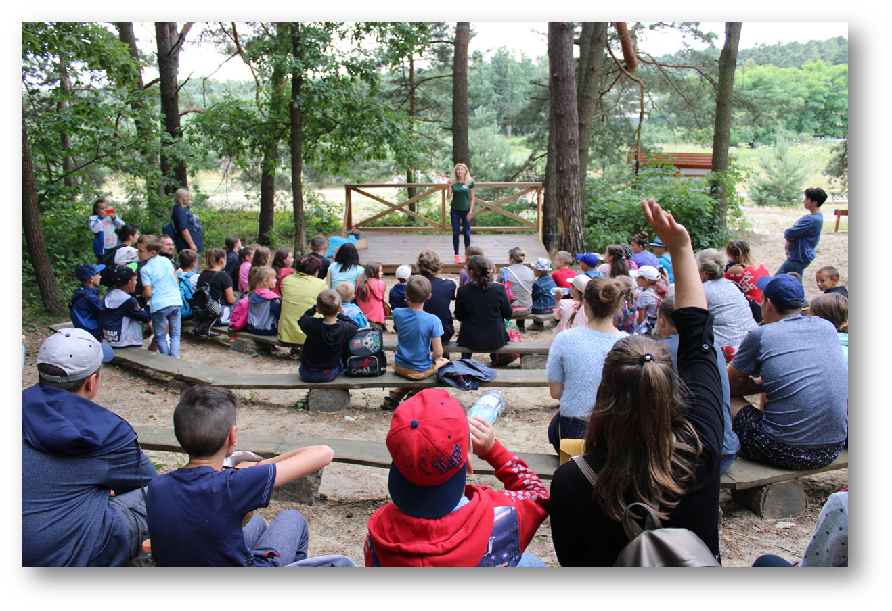
Εκπαίδευση για την αειφόρο ανάπτυξη
3 ΒΑΣΙΚΕΣ ΠΡΟΣΕΓΓΙΣΕΙΣ:
1. Εκπαίδευση «για (about) το περιβάλλον»:
γνώση και κατανόηση των κοινωνικών, πολιτικών, οικονομικών και φυσικοεπιστημονικών παραγόντων που καθορίζουν τη λειτουργία των οικοσυστημάτων
2. Εκπαίδευση «μέσα (in) στο
περιβάλλον»:
το περιβάλλον ως πεδίο μάθησης,
απόκτησης βιωματικών εμπειριών.
Αισθητική και αισθητηριακή επαφή
- συναισθήματα ενδιαφέροντος
και εκτίμησης…
Εκπαίδευση μέσω των εμπειριών
και των συναισθημάτων

Slide 3
Εκπαίδευση για την αειφόρο ανάπτυξη
3. Η εκπαίδευση «για χάρη (for) του περιβάλλοντος»:
ανάπτυξη αξιών, στάσεων και συμπεριφορών ώστε τα άτομα να παίρνουν αποφάσεις και να ενεργούν με γνώμονα την καλύτερη δυνατή διατήρηση του περιβάλλοντος
ηθική ανάπτυξη του ατόμου – κριτική σκέψη – δεξιότητες επίλυσης προβλημάτων: αλλαγή συμπεριφοράς, θετικής για το περιβάλλον.

Slide 4
Η μάθηση (1)
Κυρίαρχη (προβληματική) αντίληψη για τη μάθηση:
α) είναι αποτέλεσμα διδασκαλίας και
β) χαρακτηρίζεται από την απόκτηση γνώσεων
Κυριαρχία του σχολείου
και της σχολικής μάθησης
σε σχέση με τις άλλες μορφές μάθησης

Slide 5
Η μάθηση (2)
… το 80% των γνώσεων, σύμφωνα με την επιτροπή Faure της Unesco , αποκτάται εκτός σχολείου, αβίαστα, ως αποτέλεσμα εξωσχολικών δραστηριοτήτων και ενδιαφερόντων (Lipski, 2001)
Υποδείξεις ΟΟΣΑ
Σχολική μάθηση:
- άμεση μάθηση που θα σχετίζεται με τη ζωή,
και τη λύση προβλημάτων που αφορούν το ίδιο το άτομο

Slide 6
OECD, 2001
Δεν έχει σημασία πια το τι μαθαίνουν οι μαθητές, αλλά το τι μπορούν να κάνουν με τις γνώσεις και τις δεξιότητές τους στην ευρύτερη ζωή τους εκτός σχολείου, στη δουλειά και στον ελεύθερο χρόνο τους

Slide 7
1. Τυπική μάθηση
Προκαθορισμένη: καθοδηγείται από κάποιον, αξιολογείται και διεξάγεται με εξωτερικά κίνητρα και όχι από το ίδιο το άτομο (Eshach, 2007)
Σε οργανωμένα, θεσμοθετημένα εκπαιδευτικά πλαίσια, οδηγεί στην απόκτηση αναγνωρισμένων σε εθνικό επίπεδο πιστοποιητικών

Slide 8
Τυπική εκπαίδευση
Έντονα θεσμοθετημένο, χρονολογικά διαβαθμισμένο και ιεραρχικά δομημένο «εκπαιδευτικό σύστημα»
Από την πρώτη σχολική εκπαίδευση
έως τις ανώτερες σπουδές του πανεπιστημίου

Slide 9
2. Μη τυπική μάθηση
Μεταξύ τυπικής μάθησης και άτυπης μάθησης
Λαμβάνει χώρα σε φορείς, οργανισμούς κ.λπ. με έναν προγραμματισμένο, αλλά προσαρμόσιμο τρόπο, είναι δηλαδή οργανωμένη, αλλά ενέχει και εθελοντικό χαρακτήρα (BMFSFJ, 2001).
Συνήθως δεν αξιολογείται, και το κίνητρο για μάθηση μπορεί να είναι απολύτως εσωτερικό για τον μαθητευόμενο (Eshach, 2007).

Slide 10
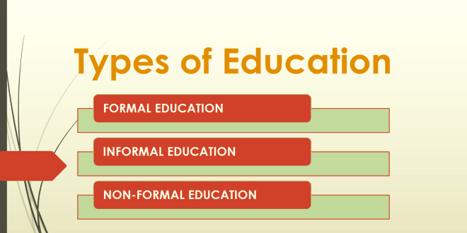
Μη τυπική εκπαίδευση
Κάθε οργανωμένη δραστηριότητα έξω από το τυπικό εκπαιδευτικό σύστημα με συγκεκριμένο στόχο και ακροατήριο

Slide 11
Μη-τυπική εκπαίδευση
Φροντιστήρια ξένων γλωσσών, Η/Υ, ωδεία, σχολές χορού, προγράμματα αλφαβητισμού, ενδοεπιχειρησιακή και ενδοϋπηρεσιακή κατάρτιση, αγρότες...κλπ.

Slide 12
3. Άτυπη μάθηση
Στη φύση, στο πλαίσιο της οικογένειας, της γειτονιάς, των αλληλεπιδράσεων με τους φίλους, τους συναδέλφους κλ.π.
Ο μανθάνων παρακινείται εγγενώς (Rohs, & Schmidt, 2009) και καθορίζει την πορεία για την απόκτηση των επιθυμητών γνώσεων, των δεξιοτήτων ή ικανοτήτων, χωρίς να αξιολογείται από άλλους.
Συνδέεται με ελεύθερο χρόνο, αθλητικές και πολιτιστικές δραστηριότητες, ενδιαφέροντα του ατόμου, κοινωνική ζωή…

Slide 13
Άτυπη μάθηση
Μάθηση: σε μεγάλο βαθμό αυτό-κατευθυνόμενη και αυτό-καθοριζόμενη,
όχι σε οργανωμένα εκπαιδευτικά πλαίσια αλλά οπουδήποτε, με τρόπο αυθόρμητο: αυτομόρφωση
(εντός σχολείων ή θεσμών συνεχιζόμενης εκπαίδευσης μέσω του κρυφού αναλυτικού προγράμματος)
Μη οργανωμένη και συχνά μη συστηματική

Slide 14
Άτυπη εκπαίδευση
Διά βίου διαδικασία: γνώσεις, δεξιότητες, στάσεις και αντιλήψεις από τις καθημερινές εμπειρίες και την επαφή με το περιβάλλον
σπίτι, περίπατοι, εκδρομές, παιχνίδι, στάσεις της οικογένειας και των φίλων, ταξίδια, ανάγνωση εφημερίδων και βιβλίων, διαδίκτυο ραδιόφωνο, κινηματογράφος...

Slide 15
Σχολείο και άτυπη μάθηση
Η σχολική μάθηση δεν είναι αυτοτελής, αποτελεί συνέχεια της άτυπης μάθησης και στηρίζεται σε ό, τι προηγουμένως το υποκείμενο έχει μάθει άτυπα (Gutjahr, 2003)
Το σχολείο: χώρος μάθησης δίπλα σε άλλους χώρους άτυπης μάθησης
Σχολείο και ελεύθερος χρόνος: όχι ξεχωριστά πεδία, αλλά ως διαδικασίες που συμπληρώνουν και βοηθούν η μία την άλλη (Mack, 2007).

Slide 16
Σχολείο και άτυπη μάθηση
70% των διαδικασιών μάθησης λαμβάνει χώρα εκτός σχολείου
2/3 των διαδικασιών
μάθησης δεν ξεκινούν
από τη διδασκαλία,
ούτε αναφέρονται σ’ αυτήν

Slide 17
Το παραδοσιακό σχολείο: επιμέρους, κλειστό σύστημα
Ανοιχτό μόνο σε αυτούς που συμμετέχουν άμεσα στις σχολικές διαδικασίες
Κτιριακή και οργανωτική απομόνωση
Αποσυνδεδεμένο από το τοπικό κοινωνικο-πολιτιστικό και φυσικό περιβάλλον
Μάθηση: Διαφορετική και ασύνδετη από τη μάθηση που συμβαίνει σε μη-τυπικό ή άτυπο περιβάλλον

Slide 18
Χάσμα ανάμεσα στη σχολική και εξωσχολική ζωή
Καθημερινές εμπειρίες και δραστηριότητες του μαθητή που συνδέονται με την οικογένεια, τις παρέες συνομηλίκων, το περιβάλλον του, εξωσχολικά ενδιαφέροντα κ.ά. μένουν έξω από το σχολείο

Slide 19
Βιωματικές μορφές μάθησης απουσιάζουν...
Όμως:
Συμπεράσματα νευρολογικών ερευνών έχουν δείξει ότι συναισθήματα και νόηση αλληλοσυνδέονται πολύ περισσότερο απ’ όσο υποθέταμε ως σήμερα.
Η μάθηση δεν νοείται πια μόνο ως μια συνειδητή νοητική διαδικασία, αλλά περισσότερο ως μια ασυνείδητη ψυχική, συναισθηματική, κοινωνική και πρακτική επεξεργασία πληροφοριών

Slide 20
Κοινοτικός προσανατολισμός του σχολείου
Σύνδεση του σχολείου με τον κοινωνικό περίγυρο
Συμμετοχή των γονέων και άλλων φορέων στη σχολική ζωή
Πολυλειτουργική χρήση του σχολικού χώρου
Εναλλακτικές μορφές μάθησης
Διαμόρφωσή του σχολείου ως χώρου ζωής και εμπειρίας

Slide 21
Άνοιγμα του σχολείου
Άνοιγμά προς τα μέσα: είσοδος ανθρώπων και στοιχείων από το εξωσχολικό περιβάλλον
Άνοιγμα προς τα έξω: έξοδος στο εξωσχολικό περιβάλλον (εκδρομές, εξορμήσεις στη φύση, παρατηρήσεις φαινομένων, εξερεύνηση περιβάλλοντος...)
Συνδυασμός τυπικής, μη τυπικής άτυπης μάθησης προς όφελος όλων

Slide 22
Διαμόρφωση του σχολείου ως χώρου ζωής και εμπειρίας
Όταν το άνοιγμα γίνεται προς τα μέσα:
Εμπλουτίζονται τα περιεχόμενα της διδασκαλίας,
Συνδέεται η σχολική ζωή με τις εξωσχολικές εμπειρίες
Όταν το σχολείο ανοίγει προς τα έξω
Συνεργάζεται με ειδικούς και μη,
Συνεργάζεται με άλλα ιδρύματα και οργανώσεις
Οι γονείς συμπράττουν στη διαμόρφωση του σχολείου και της σχολικής ζωής.

Slide 23
Άνοιγμα στον κοινωνικό περίγυρο
Ενεργητική συμμετοχή του σχολείου στα κοινωνικά, περιβαλοντικά και πολιτιστικά δρώμενα της κοινότητας (π.χ. ΑΓΕΤ).
Το περιβάλλον εμπλουτίζει το σχολείο με πλήθος ερεθισμάτων και δυνατοτήτων
Το σχολείο συμβάλλει στη βελτίωση της ποιότητας ζωής του σχολικού περιβάλλοντος.

Slide 24
Άνοιγμα στον κοινωνικό περίγυρο
Οι χώροι μάθησης μπορούν να διευρυνθούν ιδιαίτερα σε περιοχές που έχουν σχέση με την ιστορία, τη γεωγραφία, την πολιτική, την τέχνη, τον αθλητισμό και το φυσικό περιβάλλον
Π.χ. έξοδοι με μορφή περιπάτων, εκδρομών, εξερεύνησης του περιβάλλοντος, συνεργασία με περιβαλλοντικά προγράμματα της κοινότητας κ.ά.

Slide 25
Το σχολείο και οι κοινωνικοί, πολιτισμικοί, περιβαλλοντικοί φορείς που ασχολούνται με παιδιά και νέους συνεννοούνται μεταξύ τους, συναντιούνται τακτικά, σχεδιάζουν κοινές δράσεις, θέτουν κοινούς στόχους και υποχρεώσεις.

Slide 26
Ελεύθερος χρόνος και άτυπη μάθηση
Ο ελεύθερος χρόνος οδηγεί στη μάθηση, αποτελώντας ο ίδιος από μόνος του έναν «εκπαιδευτή» (Nahrstedt, 2000)

Slide 27
Ελεύθερος χρόνος και άτυπη μάθηση
Δεξιότητες κοινωνικές και επικοινωνιακές (φίλοι, γείτονες, συναυλίες, μουσεία, θέατρα...)
Δεξιότητες σχετικές με τη δημοκρατική συμπεριφορά μέσω της συμμετοχής σε συλλόγους, αθλητικές ομάδες...
Δεξιότητες σχετικές με τα σύγχρονα μέσα, όπως οι ηλεκτρονικοί υπολογιστές και το διαδίκτυο
Γνωριμία και σεβασμός ξένων πολιτισμών και θρησκειών, κατά τη διάρκεια των διακοπών ή διάφορων ταξιδιών
Γνωριμία και σεβασμός στο περιβάλλον μέσω εκδρομών, περιπάτων…

Slide 28
Συμπερασματικά
Το σχολείο έπαψε πια να διαθέτει το μονοπώλιο της γνώσης
Η μάθηση συντελείται και πριν και παράλληλα και μετά το σχολείο
Το ζητούμενο για το σχολείο είναι:
να ανοίξει σε εξωσχολικούς χώρους μάθησης και να συνδράμει στην παραπέρα εξέλιξή τους
να στηρίξει, να συνδέσει και να αναγνωρίσει τις εμπειρίες της καθημερινής ζωής, τα προβλήματα των μαθητών και την οικεία, άτυπη μάθηση με την σχολική μάθηση

